Slide 1

СнижениЕ бюрократической НАГРУЗКИ на педагогических работников ДОШКОЛЬНЫХ образовательных организаций:
НОВЫЕ ОБЯЗАТЕЛЬНЫЕ ТРЕБОВАНИЯ
ДЕПАРТАМЕНТ ОБРАЗОВАНИЯ И НАУКИ
БРЯНСКОЙ ОБЛАСТИ

Slide 2
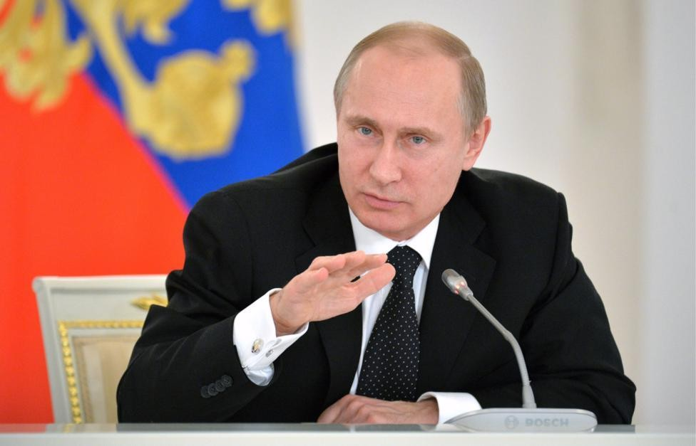
ПОРУЧЕНИЕ
ПРЕЗИДЕНТА РОССИЙСКОЙ ФЕДЕРАЦИИ
ПО СНИЖЕНИЮ БЮРОКРАТИЧЕСКОЙ НАГРУЗКИ
Поручение Президента Российской Федерации
В.В. Путина по итогам заседания Совета при Президенте
по науке и образованию, прошедшего 6 февраля 2025 года
Пр-685, п. 9 г .
Рекомендовать высшим должностным
лицам субъектов Российской Федерации
реализовать комплекс дополнительных мер по выполнению требований
законодательства об образовании в части, касающейся снижения бюрократической нагрузки на педагогических работников.
Ответственные: высшие должностные
лица субъектов Российской Федерации
Срок исполнения: до 1 сентября 2025 г .

Slide 3
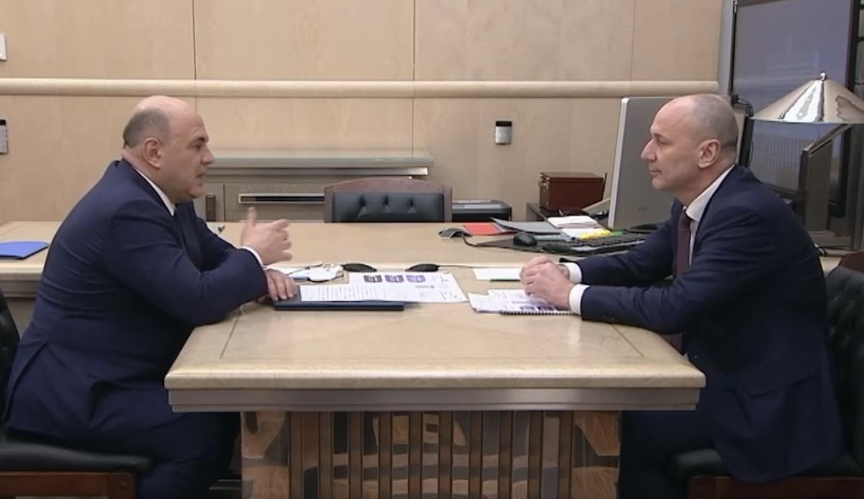
ПРИОРИТЕТ ПРАВИТЕЛЬСТВА РОССИЙСКОЙ ФЕДЕРАЦИИ
Поручение Председателя Правительства Российской Федерации
М.В. Мишустина
от 30.03.2023
№ ММ-П8-4473
Письмо Аппарата Правительства Российской Федерации от 05.10.2023
№ 650887-П8
Проект Стратегии развития образования в Российской Федерации до 2036 года
Снижение бюрократической нагрузки
на всех уровнях образования

Slide 4

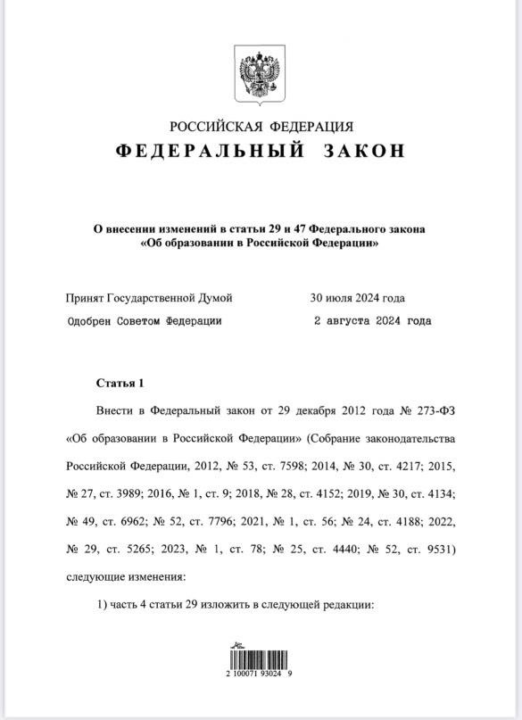
НОВЫЕ НОРМЫ 273-ФЗ вступили в силу
с 1 марта 2025 Года
ФОИВ наделены полномочиями по
формированию перечня документов педагогов всех уровней образования (ч. 6.1 ст. 47 ФЗ-273)
Запрещено запрашивать документы
за пределами утвержденного ФОИВ перечня (ч. 6.2 ст. 47 ФЗ-273)
Образовательным организациям разрешено не отвечать на запросы, не имеющие оснований предусмотренных законодательством РФ
(ч. 4 ст. 29 ФЗ-273)

Slide 5


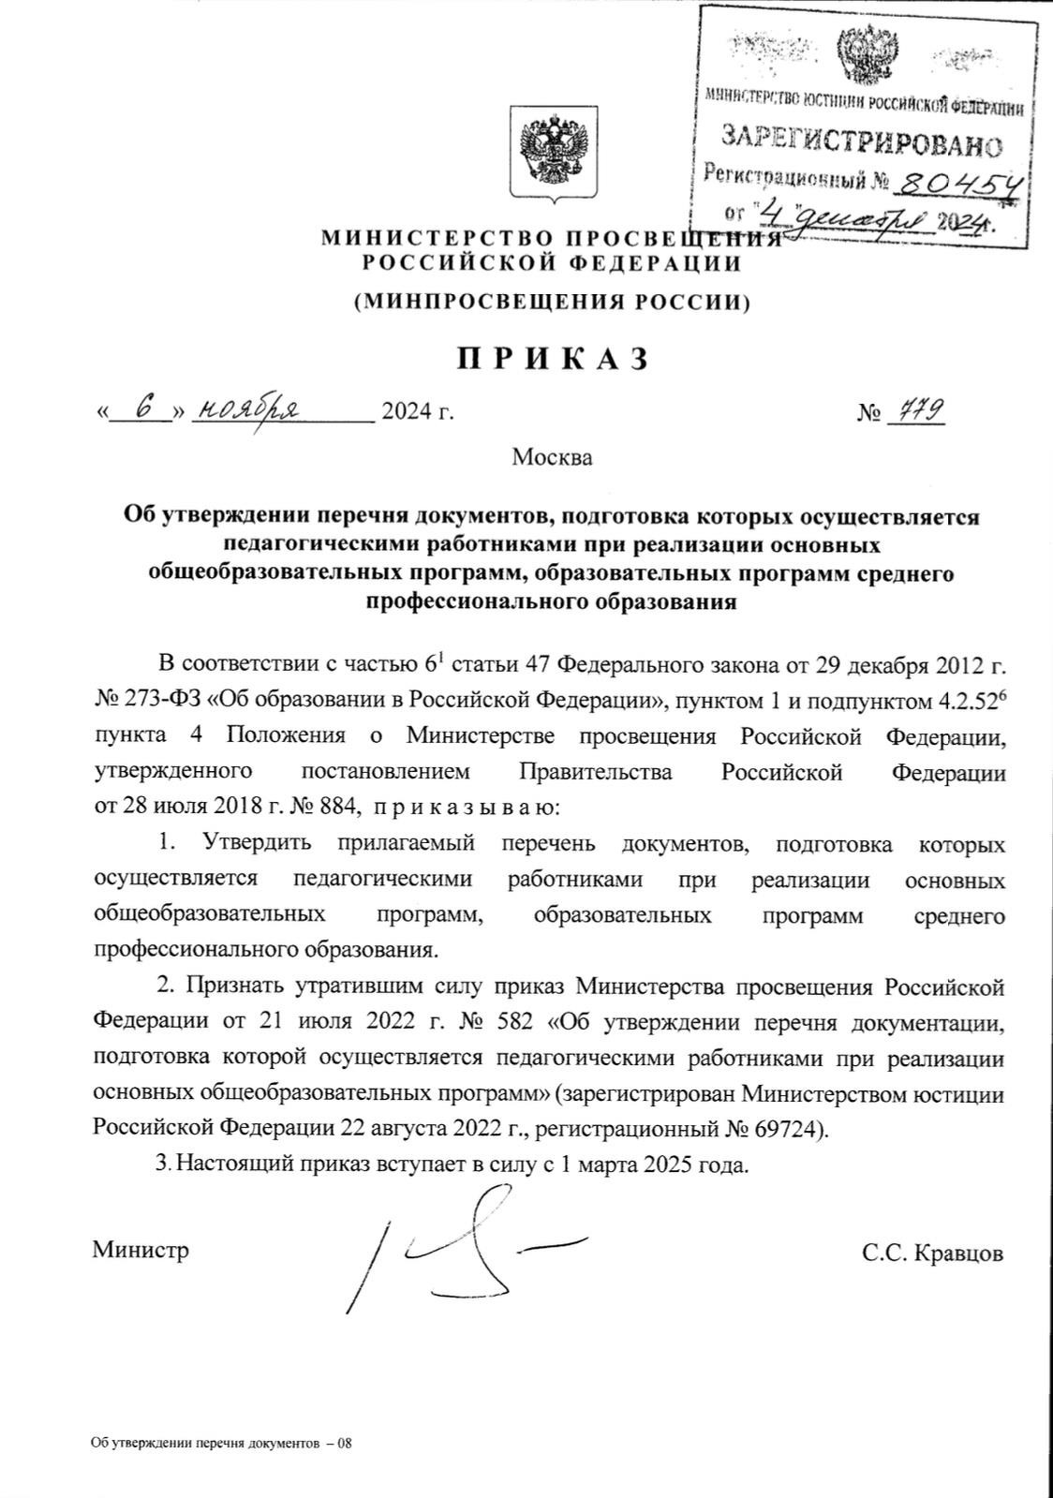
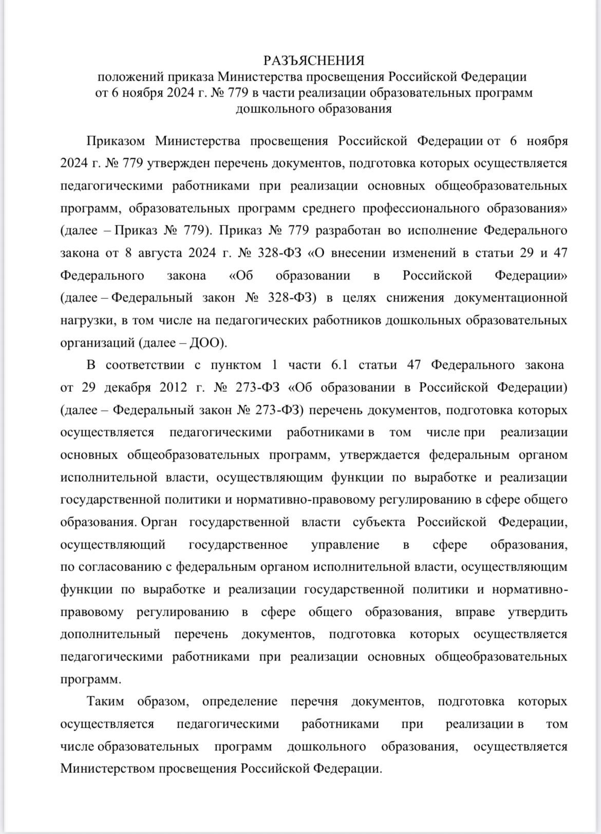
ПОДЗАКОННЫЕ АКТЫ
Разъяснения
Минпросвещения России
(только по дошкольному образованию)
Приказ Минпросвещения России
о перечне документов педагогов

Slide 6
ПЕРЕЧНИ ДОКУМЕНТОВ
ПЕДАГОГИЧЕСКИХ РАБОТНИКОВ
Воспитатель
Журнал посещаемости
Календарно-тематический план
Не требуются:
Рабочая программа воспитателя
Учебный план
Календарный учебный график
Расписание занятий
(письмо департамента образования и науки Брянской области от 17.09.2025
№ 13-6286)
Не требуются:
Ежедневное планирование с режимными моментами
План о самообразовании
Конспекты занятий, сценарии
Протоколы родительских собраний
Карты педагогической диагностики
Отчеты
ПРИ РЕАЛИЗАЦИИ ОСНОВНОЙ ОБРАЗОВАТЕЛЬНОЙ ПРОГРАММЫ
ГОТОВЯТСЯ ПЕРЧНИ ДОКУМЕНТОВ ДЛЯ ДРУГИХ КАТЕГОРИЙ ПЕДАГОГИЧЕСКИХ РАБОТНИКОВ

Slide 7
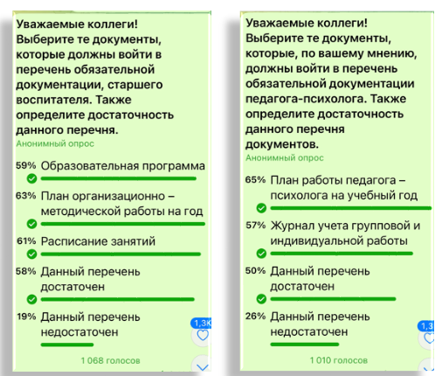
ПЕРЕЧНИ ДОКУМЕНТОВ
ПЕДАГОГИЧЕСКИХ РАБОТНИКОВ
Музыкальный руководитель/
Инструктор по физической культуре
Календарно-тематический план
ОБСУЖДЕНИЕ В ЧАТЕ «ДОШКОЛЬНОЕ ОБРАЗОВАНИЕ_БЮРНАГРУЗКА»

Slide 8
КАЛЕНДАРНО-ТЕМАТИЧЕСКИЙ ПЛАН
НАЗНАЧЕНИЕ
Определяет последовательность изучения программы
Содержательная основа обучения
ПЕРИОД
На учебный год
Могут быть другие периоды
СОДЕРЖАНИЕ
Темы
Содержание темы (элементы содержания)
Направления развития/Образовательные области (подразделы)
Формы обучения
Элементы содержания-целостные по смысловому значению части изучаемого материала (на основе какого фактического материала будет осуществляться образовательный процесс ?)

Slide 9

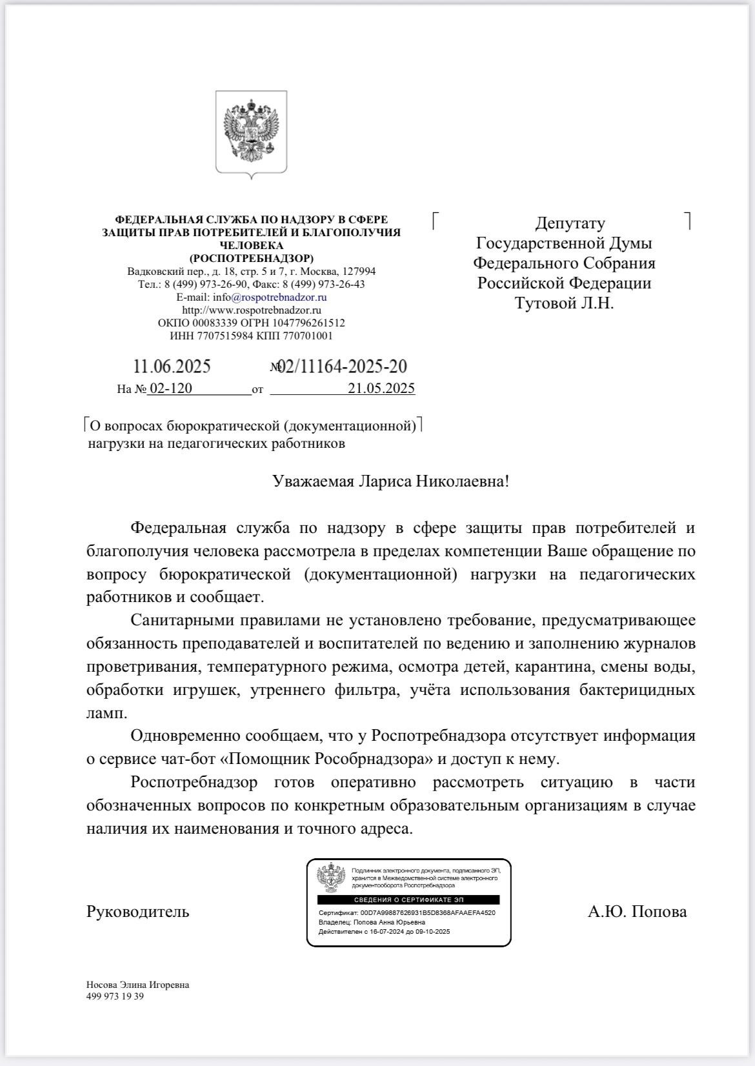
РАБОТА С РОСПОТРЕБНАДЗОРОМ
Не требуются
Журнал утреннего фильтра
Журнал кварцевания
Журнал проветривания
Журнал обработки игрушек
Журнал работы рециркулятора (бактерицидной лампы)
Журнал термометрии

Slide 10
МЕРОПРИЯТИЯ НА РЕГИОНАЛЬНОМ УРОВНЕ
План мероприятий «Дорожная карта»
по снижению бюрократической нагрузки на педагогических работников образовательных организаций, расположенных на территории Брянской области, при реализации основных общеобразовательных программ, образовательных программ среднего профессионального образования в 2025 году (утвержден приказом ДОиН от 20.02.2025 № 202)
обеспечение работы сервиса «Помощник Рособрнадзора»
в системе образования Брянской области;
организация работы по информированию педагогических работников дошкольных образовательных организаций, общеобразовательных организаций, профессиональных образовательных организаций о работе сервиса «Помощник Рособрнадзора» в системе образования Брянской области
информирование работников образования о нормах законодательства, регулирующих объем документарной нагрузки на педагогов посредством размещения информации в специальном подразделе
«Снижение бюрократической нагрузки»
на официальном сайте ДОиН http://newhq.b-edu.ru/deyatelnost/snizhenie-byurokraticheskoj-nagruzki/
анализ исходящих от департамента образования и науки Брянской области, органов местного самоуправления, осуществляющих управление в сфере образования в адрес дошкольных образовательных организаций, общеобразовательных организаций, профессиональных образовательных организаций писем, запросов о проведении мониторингов, информационных материалов, документов
на предмет их обоснованности, соответствия законодательству об образовании в части снижения документационной нагрузки на педагогических работников и принятии мер в случае выявления избыточности запросов
включение вопроса снижения бюрократической нагрузки на педагогических работников в курсовую подготовку управленческих и педагогических кадров, проводимую БИПКРО
проведение семинаров, совещаний с
руководителями органов местного самоуправления, осуществляющих управление в сфере образования, образовательных организаций по вопросу снижения бюрократической нагрузки на педагогических работников
поддержка работы «Горячей линии», канала ИС «Сферум» по снижению документационной нагрузки
на педагогических работников;
разработка информационных материалов, методических рекомендаций для руководителей образовательных организаций;
организация и анализ опросов педагогических работников;
проведение аудита ЛНА;
подготовка аналитических отчетов о результатах проведенных мероприятий
проведение в рамках федерального государственного контроля (надзора) в сфере образования контрольных (надзорных) и профилактических мероприятий, направленных на соблюдение контролируемыми лицами допустимой документационной нагрузки на педагогических работников

Slide 11
Вопросы, поступающие в чат-бот
«ПОМОЩНИК РОСОБРНАДЗОРА»
Должен ли воспитатель писать перспективный план деятельности по всем образовательным областям с детьми по годовым задачам ДОО ? | Нет
Должен ли воспитатель писать ежедневный план если это предусмотрено должностной инструкцией ? | Нет
Нужно ли составлять план и отчет по самообразованию ? | Нет
Должны ли воспитатели и специалисты писать отдельный КТП в летний оздоровительный период ? | Нет
Распространяется ли действие приказа Минпросвещения России от 06.11.2024 № 779 на учителей-логопедов, музыкальных руководителей, учителей-дефектологов, педагогов-психологов ? | Нет
Нужно ли воспитателям оформлять индивидуальные образовательные маршруты на каждого воспитанника ? | Нет
Обязаны ли воспитатели вести журналы генеральной уборки, кварцевания, журнал смены питьевой воды в группе и т.п. ? | Нет
Правомерны ли требования администрации дошкольной образовательной организации о предоставлении маршрута дня, плана работы с родителями с предоставлением отчета о его выполнении ? | Нет
Можно ли ЛНА расширить перечень документов ? | Нет

Slide 12
Результаты опроса по снижению документационной нагрузки на педагогических работников организаций Дошкольного Образования в 2025 году

Slide 13
Результаты опроса по снижению документационной нагрузки на педагогических работников организаций
Дошкольного Образования в 2025 году
№ п/п | Муниципальное образование | Количество участников, чел. | Знакомы ли Вы с поправками в № 273-ФЗ? | Знакомы ли Вы с приказом Минпросвещения России от 06.11.2024 № 779? | Каким образом Вас ознакомили с изменениями в законодательстве в отношении СБН? |  |  |  | Знаете ли Вы о том, что в нашем регионе создана «Горячая линия» по вопросам СБН?
 |  |  |  |  | По средствам издания приказа по ОО | В рамках заседания педагогического совета | Размещения информации на информационном стенде или официальном сайте ОО? | Другое
1 | Жуковский МО | 23 | 100 | 100 | 22 | 48 | 26 | 4 | 48
2 | г. Брянск | 256 | 90 | 91 | 11 | 74 | 13 | 2 | 71
3 | Суражский район | 19 | 79 | 63 | 5 | 47 | 26 | 21 | 47
4 | Брянский район | 28 | 89 | 75 | 4 | 75 | 14 | 7 | 68
5 | Брасовский район | 22 | 95 | 100 | 0 | 59 | 18 | 23 | 68
6 | Выгоничский район | 10 | 100 | 100 | 0 | 60 | 30 | 10 | 70
7 | Гордеевский район | 18 | 89 | 83 | 0 | 44 | 11 | 44 | 78
8 | Дубровский район | 40 | 100 | 90 | 8 | 45 | 28 | 20 | 80
9 | Дятьковский район | 48 | 79 | 88 | 0 | 63 | 21 | 17 | 48
10 | Жирятинский район | 10 | 100 | 100 | 20 | 50 | 20 | 10 | 90
11 | Злынковский район | 25 | 84 | 96 | 8 | 52 | 28 | 12 | 48
12 | Карачевский район | 51 | 88 | 92 | 10 | 51 | 27 | 12 | 55
13 | Клетнянский район | 18 | 100 | 100 | 6 | 83 | 11 | 0 | 28
14 | Климовский район | 12 | 100 | 100 | 0 | 67 | 17 | 17 | 92
15 | Клинцовский район | 8 | 100 | 100 | 25 | 38 | 25 | 13 | 50
16 | Комаричский район | 17 | 94 | 94 | 12 | 59 | 12 | 18 | 65
17 | Красногорский район | 20 | 90 | 95 | 5 | 50 | 25 | 25 | 50
18 | Мглинский район | 0 | 0 | 0 | 0 | 0 | 0 | 0 | 0
19 | Почепский район | 86 | 90 | 94 | 2 | 64 | 17 | 16 | 65
20 | Суземский район | 13 | 77 | 69 | 8 | 38 | 23 | 31 | 46
21 | г. Фокино | 30 | 70 | 83 | 0 | 60 | 13 | 27 | 33
22 | Севский район | 24 | 100 | 96 | 8 | 58 | 21 | 13 | 50
23 | г. Сельцо | 18 | 78 | 67 | 44 | 11 | 11 | 33 | 11
24 | Стародубский МО | 22 | 68 | 73 | 14 | 32 | 27 | 27 | 50
25 | Трубчесвкий район | 74 | 95 | 95 | 7 | 57 | 20 | 16 | 80
26 | Унечский район | 32 | 97 | 100 | 66 | 28 | 6 | 19 | 81
27 | Новозыбковский | 39 | 100 | 95 | 0 | 92 | 8 | 0 | 72
28 | Погарский район | 70 | 86 | 89 | 11 | 63 | 26 | 0 | 6
29 | г. Клинцы | 140 | 79 | 88 | 10 | 55 | 24 | 27 | 43
30 | Навлинский район | 14 | 100 | 100 | 86 | 86 | 93 | 93 | 86
31 | Рогнединский район | 15 | 33 | 100 | 13 | 53 | 33 | 0 | 87
32 | Иные | 115 | 77 | 86 | 10 | 62 | 22 | 6 | 43
 | Итого: | 1317
 |  |  | 70-100 | 70-100 |  |  |  |  | 70-100
 |  |  | 51-69 | 51-69 |  |  |  |  | 51-69
 |  |  | 1-50 | 1-50 |  |  |  |  | 1-50

Slide 14
Результаты опроса по снижению документационной нагрузки на педагогических работников организаций
Дошкольного Образования в 2025 году

Slide 15
Результаты опроса по снижению документационной нагрузки на педагогических работников организаций Дошкольного Образования в 2025 году
№ п/п | Муниципальное образование | Количество участников, чел. | Внесены ли изменения в Ваши должностные инструкции в соответствии с приказом Минпросвещения России от 06. 11.2024 № 779? | Приходится ли Вам осуществлять подготовку иных документов (в том числе вносить сведения в информационных системах), не указанных в приказе Минпросвещения России от 06.11.2024 № 779 ? | Приходится ли Вам готовить фотоотчеты о проводимых мероприятиях? | Создана ли в Вашем МО «Горячая линия» по вопросам СБН?
1 | Жуковский МО | 23 | 78 | 78 | 61 | 65
2 | г. Брянск | 256 | 84 | 24 | 58 | 73
3 | Суражский район | 19 | 58 | 58 | 95 | 21
4 | Брянский район | 28 | 86 | 86 | 86 | 61
5 | Брасовский район | 22 | 77 | 45 | 91 | 68
6 | Выгоничский район | 10 | 60 | 20 | 0 | 40
7 | Гордеевский район | 18 | 67 | 44 | 100 | 67
8 | Дубровский район | 40 | 83 | 38 | 85 | 75
9 | Дятьковский район | 48 | 73 | 29 | 94 | 42
10 | Жирятинский район | 10 | 90 | 30 | 100 | 30
11 | Злынковский район | 25 | 76 | 28 | 88 | 36
12 | Карачевский район | 51 | 69 | 31 | 96 | 31
13 | Клетнянский район | 18 | 94 | 67 | 100 | 11
14 | Климовский район | 12 | 100 | 50 | 100 | 67
15 | Клинцовский район | 8 | 50 | 50 | 75 | 13
16 | Комаричский район | 17 | 71 | 29 | 100 | 41
17 | Красногорский район | 20 | 60 | 35 | 90 | 35
18 | Мглинский район | 0 | 0 | 0 | 0 | 0
19 | Почепский район | 86 | 81 | 17 | 64 | 49
20 | Суземский район | 13 | 77 | 15 | 100 | 38
21 | г. Фокино | 30 | 40 | 47 | 80 | 13
22 | Севский район | 24 | 75 | 21 | 83 | 58
23 | г. Сельцо | 18 | 50 | 67 | 89 | 89
24 | Стародубский МО | 22 | 55 | 5 | 86 | 23
25 | Трубчевский район | 74 | 92 | 27 | 92 | 65
26 | Унечский район | 32 | 94 | 41 | 66 | 75
27 | Новозыбковский | 39 | 90 | 28 | 74 | 87
28 | Погарский район | 70 | 77 | 34 | 79 | 46
29 | г. Клинцы | 140 | 77 | 44 | 91 | 32
30 | Навлинский район | 14 | 7 | 50 | 50 | 93
31 | Рогнединский район | 15 | 40 | 73 | 100 | 60
32 | Иные | 115 | 64 | 70 | 66 | 40
 |  |  | 70-100 | 1-50 | 1-50 | 70-100
 |  |  | 51-69 | 51-69 | 51-69 | 41-69
 |  |  | 1-50 | 70-100 | 70-100 | 1-40

Slide 16
ПРИОРИТЕТНЫЕ ЗАДАЧИ
НА 2025/2026 учебный год
Широкое информирование
Введение новых норм
Приведение в соответствие всех НПА
Оценка и контроль

Slide 17
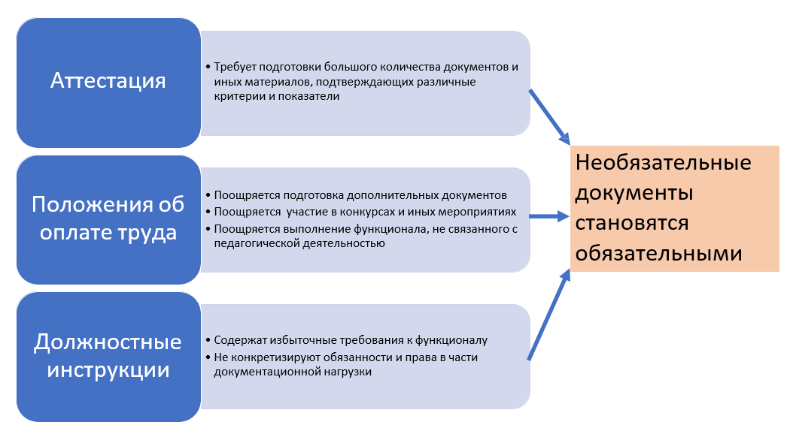
СКРЫТЫЕ МЕХАНИЗМЫ, ПРЕПЯТСТВУЮЩИЕ СНИЖЕНИЮ БЮРОКРАТИЧЕСКОЙ НАГРУЗКИ

Slide 18
ПЛАН МЕРОПРИЯТИЙ В ОО
Проведение педагогического совета по вопросу снижения документационной нагрузки педагогических работников ОО
Анализ ЛНА, связанных с трудовой деятельностью педагога и их актуализация; актуализация и упорядочение перечня внутренних отчётных документов и мониторингов, требующих привлечение педагогов
Внесение изменений в ЛНА организации с учётом положений ФЗ «Об образовании в РФ», приказов Минпросвещения России и Минтруда России (должностные инструкции, должностные обязанности, Правила внутреннего распорядка, Положение об оплате труда, Положение о проведении педагогической диагностики и др.)
Замещение документов, оформляемых на бумажном носителе, на электронную форму; исключение дублирования информации на электронном и бумажном носителе
Внедрение информационных технологий для сбора отчётных данных и данных мониторингов
Исключение незапланированных поручений и обязанностей, не связанных
с непосредственным решением педагогических задач
Правовое просвещение посредством размещения правовой информации в открытых и общедоступных информационных ресурсах ОО, проведения индивидуальных консультаций, опросов; повышение квалификации в области применения информационных технологий для оформления содержания и результатов педагогической деятельности

Slide 19
Спасибо за внимание!
Отдел государственного надзора в сфере образования
департамента образования и науки Брянской области
8(4832)505 188

